Slide 1
xdebugging
leonardo situmorang
leonardo.situmorang@gmail.com
github.com/killedbymemory

Slide 2
Debugging
Profiling
Q&A
Notes:
Saya berbagi hal ini agar menginspirasi yang lain agar lebih banyak lagi yang mau membaca serta mempelajari code orang lain.

Slide 3
Debugging
Profiling
Q&A

Slide 4
Debugging adalah proses memahami cara kerja program komputer
Notes:
Debugging itu tentang why
Dalam proses mempelajari program komputer tersebut, kita bisa saja menemukan bug.
Atau justru debugging yang secara spesifik untuk menemukan bug dalam aplikasi.

Slide 5
Kemampuan debugging meningkatkan kepercayaan diri sekaligus mengurangi ketergantungan pada sumber sekunder
Notes:
Selalu ingat bahwa source code adalah sumber informasi pertama dan utama.
Dokumentasi bisa saja ketinggalan karena tidak di-update.
Source code tidak mungkin bohong.

Slide 6
xdebug adalah alat bantu dalam proses mempelajari program PHP
Notes:
Xdebug hanya satu dari banyak alat bantu untuk memahami apa yang sebenarnya terjadi dalam sebuah program.
Dalam demo, saya menggunakan netbeans untuk debugging Yii2. Memperlihatkan apa sih yang sebenarnya terjadi dari mulai request sampai menghasilkan response.

Slide 7
Debugging Demo
Notes:
Bagian setup di-skip saja. Penekanan lebih kepada mempelajari aplikasi Yii2 dan proses debugging itu sendiri.
Jelaskan komponen debugging: breakpoint, stack, watch, dsb.
Debugging butuh dua hal utama: waktu dan kesabaran.
Tidak ada yang sia-sia dalam debugging. Terkadang memang kita mempelajari hal yang salah atau tidak tepat, tapi setidaknya meningkatkan pemahaman kita kenapa bagian kode tersebut ada disitu.

Slide 8
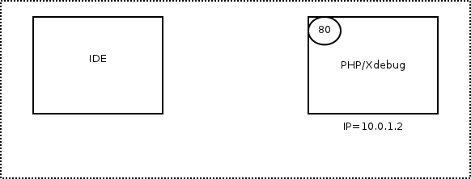
http://xdebug.org/docs/remote#communication
Notes:
Jelaskan sedikit mengenai remote debug

Slide 9
Debugging
Profiling
Q&A

Slide 10
Profiling adalah bagian dari debugging yang secara khusus untuk mengukur penggunaan sumber daya (resource) sebuah program komputer
Notes:
Sumber daya: waktu, ruang penyimpanan (memory)
Tujuannya untuk meningkatkan performa (improve) jika terdapat fungsi yang bekerja terlalu lambat.

Slide 11
Profiling Demo
Notes:
Demo profiling, tekankan pada penggunaan waktu yang biasanya disebabkan akses ke input/output semacam database.
Demo cukup dengan sleep untuk simulasi i/o blocking.

Slide 12
Debugging
Profiling
Q&A
Notes:
Sebagai penutup, jelaskan bahwa kemampuan debugging ini tidak hanya berlaku di PHP saja. Tapi berlaku di banyak area lain.
Tanya apakah mereka mau bonus untuk melihat debug dalam konteks di luar PHP.

